Slide 1
Erster Schritt : Vorbereitung
Die ZiWi‘s
Franziska Zimmermann
Philipp Wieber
https://github.com/PhilWieber/Datenintegration

Slide 2
Thema

Slide 3
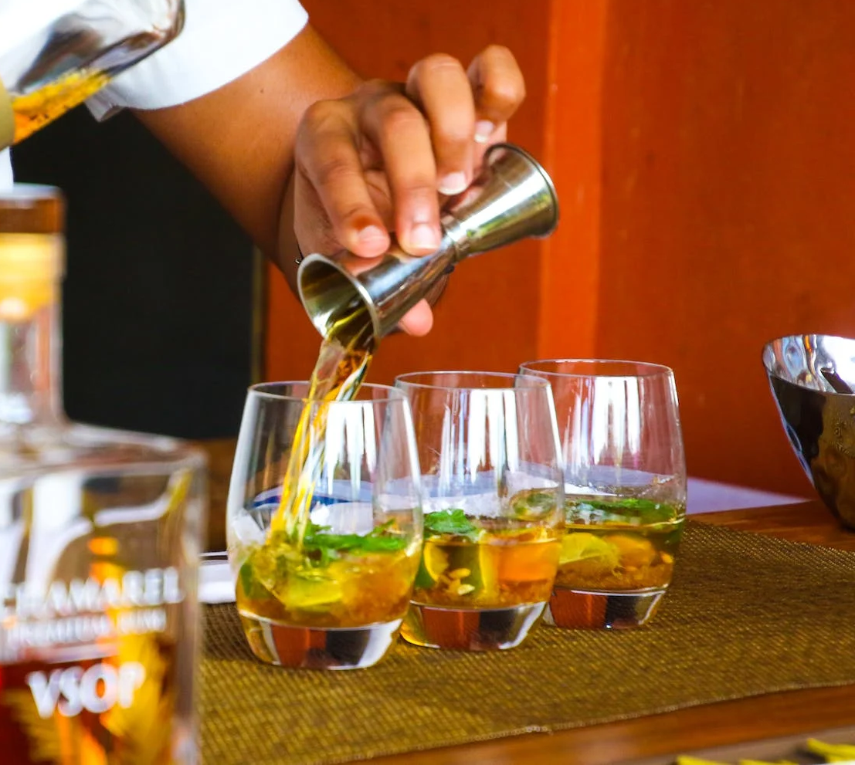
Thema : Cocktails

Slide 4
Datenquellen

Slide 5
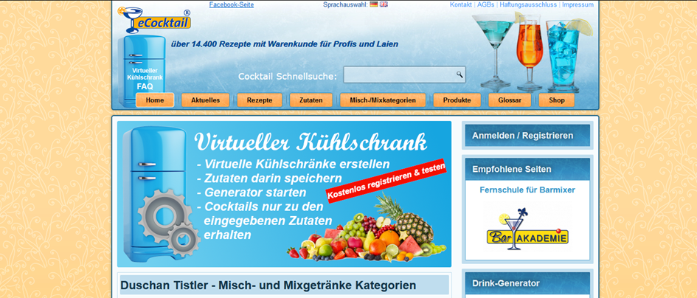
https://ecocktail.de

Slide 6
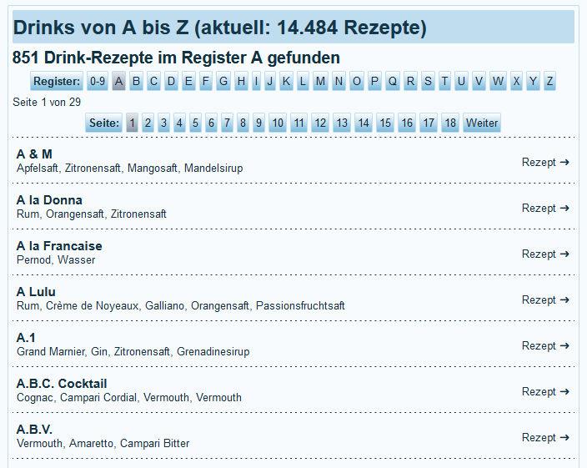

Slide 7
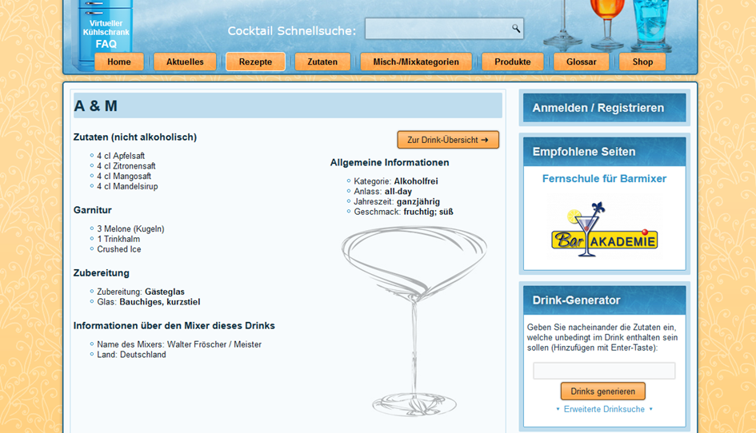

Slide 8
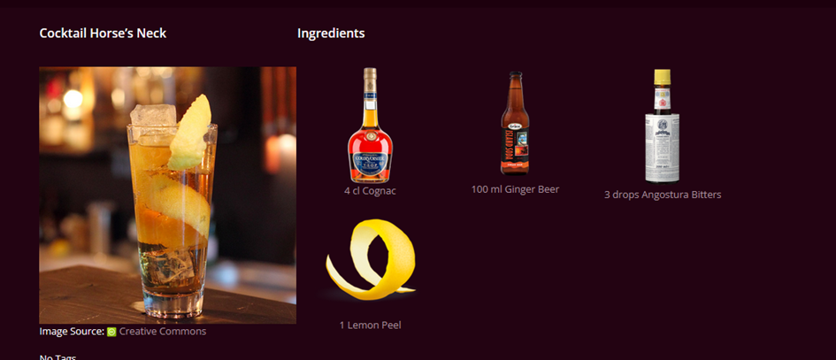
https://thecocktaildb.com

Slide 9
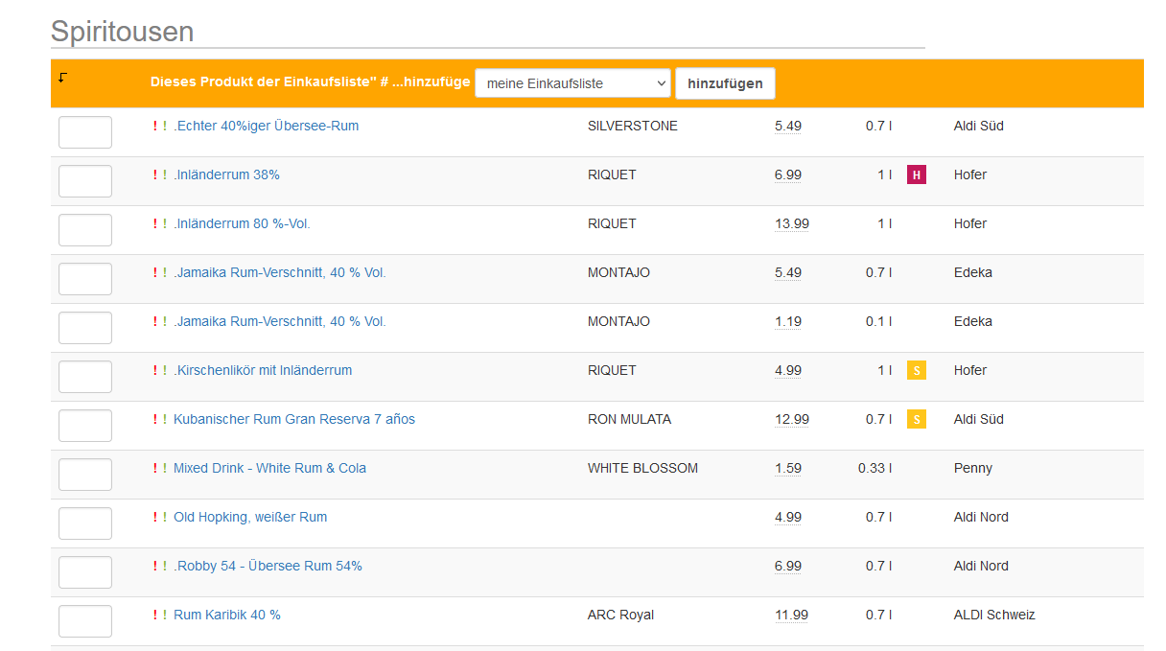
https://www.discounter-preisvergleich.de/

Slide 10
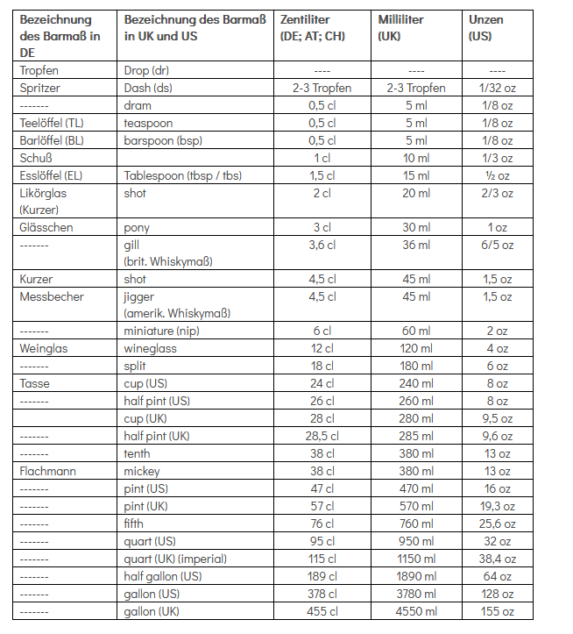
https://www.obstbau-geist.de/2016/05/23/ma%C3%9Feinheiten-f%C3%BCr-cocktails-mit-umrechnungatabelle/

Slide 11
Zu untersuchende Fragen

Slide 12
Mit welcher Kombination von 5/10 Getränken kann ich möglichst viele Cocktail herstellen.
Welche Flüssigkeiten/ Garnituren sind am beliebtesten
Welche Cocktails kann ich mit den Getränken aus Supermärkten herstellen
……………

Slide 13
Entity-Relationship-Modell

Slide 14
